Slide 1
Idrettsrådene - Hell

Slide 2
De grunnleggende oppgavene
Være en lokalpolitisk institusjon
Yte offentlige tjenester
Drive samfunnsutvikling
Utøve myndighet
Notes:
Den folkevalgte kommunen har klart å håndtere stadig flere oppgaver uten å miste sin legitimitet og oppslutning. Det skyldes ikke minst at kommunesektoren har en god evne til å bearbeide ansvar, og samordne, prioritere og tilpasse ressursene og tjenestene til innbyggernes behov.

Slide 3
Kommunens styringsorganer
Kommunestyret
Formannskapet
Utvalg

Slide 4
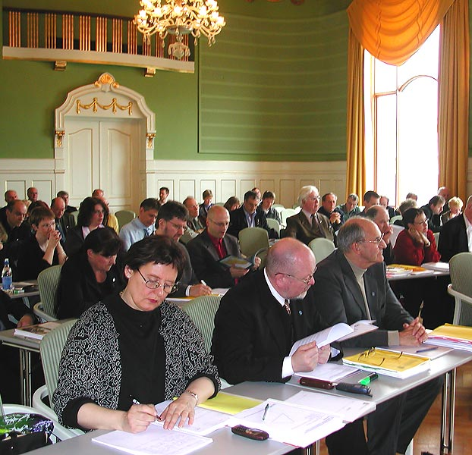
Kommunestyret bestemmer
Kommuneloven § 6: Ingen andre enn kommunestyret, samlet møte, kan ta avgjørelser på vegne av kommunen
(Med mindre noe annet er sagt uttrykkelig i lov eller forskrift eller kommunestyret selv har delegert myndigheten videre, jf delegeringsreglement)

Slide 5
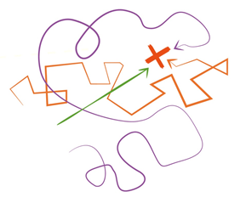
Delegering
Delegasjonsreglement vedtas av kommunestyret i begynnelsen av hver periode Delegerer til:
andre politiske organer
administrasjonen (rådmannen)

Slide 6
Forholdet politikk - administrasjon

Slide 7
Kommunens organisasjon
Sentral stab
Oppvekst og læring
Helse og omsorg
Plan og samfunn
Rådmann
Fagstab og barnehageteam
Jevnaker skole
Bergerbakken skole
Toso skole
Nesbakken barnehage
Hovsenga barnehage
Samsmoen barnehage
Bergerbakken barnehage
Helse
Fellestjenester
Tildelingsenhet
Institusjon
Hjemmebaserte tjenester
Tilrettelagte tjenester
Helse
Barnevern
Drift og forvaltning
Kultur
Brann og beredskap
Plan og byggesak
NAV

Slide 8
Kommunal planlegging
Planstrategi
Kommuneplan
samfunnsdel og arealdel
Handlingsdel
Planprogram
Notes:
Jeg skal innledningsvis går gjennom tre figurer for å illustrere kommuneplanlegging som prosess , koblingen mellom kommuneplan og øvrig styringsverktøy i kommunen og den røde tråden fra nasjonalt, via regionalt til lokalt nivå.
Planstrategi er først og fremt en analyse og ryddejobb ift hvilke planer er det kommunen trenger.
Planprogram skal si noe planprosessen, opplegg for medvirkning og hvilke problemstillinger som skal tas opp i planen.
Kommuneplanen det det primære politiske mål og strategidokumentet.
Handlingsdelen kan være integrert i kommuneplanens samfunnsdel og må kobles til økonomiplan/årsbudsjett.

Slide 9
Planleggingshjulet
1 - årshjul
4 - årshjul
Planstrategi
Budsjett/-1-årig handlingsdel
Økonomiplan/4-årlig handlingsdel
Planprogram
Årsmelding
Kommuneplan Samfunnsdel og arealdel
Notes:
Kommunal planstrategi = strategi for kommuneplanarbeidet
Kommunestyret skal minst én gang i hver valgperiode, og senest innen ett år etter konstituering, utarbeide og vedta en kommunal planstrategi.
Planprogram. For alle regionale planer og kommuneplaner, og for reguleringsplaner som kan ha vesentlige virkninger for miljø og samfunn, skal det som ledd i varsling av planoppstart utarbeides et planprogram som grunnlag for planarbeidet. Planprogrammet skal gjøre rede for formålet med planarbeidet, planprosessen med frister og deltakere, opplegget for medvirkning, spesielt i forhold til grupper som antas å bli særlig berørt, hvilke alternativer som vil bli vurdert og behovet for utredninger.
Kommuneplanen revideres helt eller delvis. Dette avhenger av når man reviderte sist og endringer i overordnede premisser, f. eks ny politisk sammensetning.
Kommuneplanens handlingsdel kan med fordel være en del av økominplanen. Dette krever at høringsfrist/offentlig ettersyn må synkroniseres.

Slide 10
Godt lokaldemokrati
Notes:
Utgangspunktet …..er en erkjennelse av at norske kommuner er organisert som representative styresett. I dette styresettet velges representantene – kommunestyret – av folket. Representantene treffer beslutninger etter beste skjønn angående felles saker og innenfor gjeldende rett og den kompetanse som er tillagt kommunestyret. Kommunestyrets beslutninger er rettesnor for administrasjonens arbeid med å løse oppgaver for det lokale fellesskapet. Kommunestyret ansvarliggjøres gjennom valg, dvs. at i den grad folket er tilfreds med kommunestyrets beslutninger og administrasjonens oppfølging, så gjenvelges representantene. I den grad folket er utilfreds med beslutninger og resultater, skiftes representantene ut. Denne framstillingen kalles gjerne for det demokratiske kretsløpet.
Hvilke betingelser må være oppfylt for at dette kretsløpet skal kalles et levende lokaldemokrati? At innbyggerne er godt representert, innebærer bl.a. at de folkevalgte kjenner innbyggernes meninger, interesser og behov og legger disse til grunn for beslutninger i kommunestyret og andre kommunale organer samtidig som grunnleggende spilleregler følges. At kommunen preges av god styring, innebærer bl.a. at de folkevalgte er i stand til å treffe nødvendige beslutninger og til å styre administrasjonen på en slik måte at politiske beslutninger blir effektivt iverksatt innenfor rammen av god forvaltningsskikk og tilgjengelige økonomiske ressurser. At lokal styring og administrasjon gir grunnlag for god oppgaveløsning, innebærer bl.a. at innbyggernes behov og interesser blir imøtekommet gjennom de tjenester kommunen yter, og de reguleringsvedtak som kommunen gjennomfører.
Kilde: HVORDAN FUNGERER LOKALDEMOKRATIET?. Kartlegging av innbyggernes og folkevalgtes erfaringer og oppfatninger. En sammenfattende rapport basert på 82 kommuner. Harald Baldersheim og Lawrence E. Rose. På oppdrag av KS og Kommunal- og regionaldepartementet.

Slide 11
Kommune-administrasjon
Utredninger, analyser m.m.
Forslag
Protester
Politikere og innbyggere

Slide 12
Kommune-administrasjon
Utredninger, analyser m.m.
dialog
Forslag
Gjennomføring
Paneler, rådslag m.m.
Politikere og innbyggere

Slide 13
Systematisk innbyggerdialog
Omdømme
Resultat
Styringsprosesser
Prinsipper for innbyggerdialog
Dialogprosesser
Kommunikasjonsprosesser
Tilbakemelding, evaluering og forbedringer

Slide 14
Når vil dere koble innbyggerdialogen til styringsprosessen?
Behov
Løsninger
Analysere forslag
Beslutning
Gjennom-føring
Evaluering
Notes:
Om innbyggerdialogen skal håndteres systematisk, bør kommunen og fylkeskommunen i starten av beslutningsprosessen ta stilling om beslutningsprosessen skal suppleres med en innbyggerdialog. Resultatet av innbyggerdialogen utgjør siden ett av flere grunnlag for beslutningene.
En bør også ta stilling til når i beslutningsprosessen innbyggerdialogen skal komme inn. Det finnes mange faser i beslutningsprosessen der innbyggerdialog er mulig. Hvor dialogen skal komme inn avhenger framfor alt av hensikten med dialogen. Det kan være tidlig i prosessen for å kartlegge behov for en viss utvikling eller forandring av den kommunale virksomheten. Det kan være når behovene er kartlagt, og man vil ha idéer til løsninger for å skape forbedringer. Det kan være når det foreligger en del løsningsalternativer og man behøver å analysere konsekvensene, hvor innbyggernes erfaringer er et viktig aspekt. Det kan være rett før vedtak fattes, for å gjøre innbyggerne oppmerksomme på muligheten til å påvirke beslutningene. Det kan skje i gjennomføringen av et vedtak der innbyggerne kan gi sitt syn på hvordan gjennomføringen av en beslutning skal skje, og det kan skje i evalueringsfasen der innbyggerne kan gis tilbakemelding om det ønskede resultatet ble oppnådd.

Slide 15
Deltakertrappen
Medbestemmelse
Innflytelse
Dialog
Konsultasjon
Informasjon
Dialogprosessen: Hvordan delta?

Slide 16
Veileder for samarbeid

Slide 17
Partnerskap med kommunen
Inngå samarbeidsavtale som:
Bidrar til klargjøring av viktige prinsipper og gjensidige krav og forventninger til samarbeidet
Sikrer kontinuitet og forutsigbarhet for begge parter
Bidrar til å skape forståelse og respekt for hverandres synspunkter og arbeidsmåter
Avklarer tidspunkt og rutiner for samhandling/dialog
Bør vedtas av kommunestyret

Slide 18
Grunnlag for statstilskudd

